Slide 1
大一國文課程
台灣現代小說家
─白先勇及其作品簡介
授課老師：劉慧珠

Slide 2
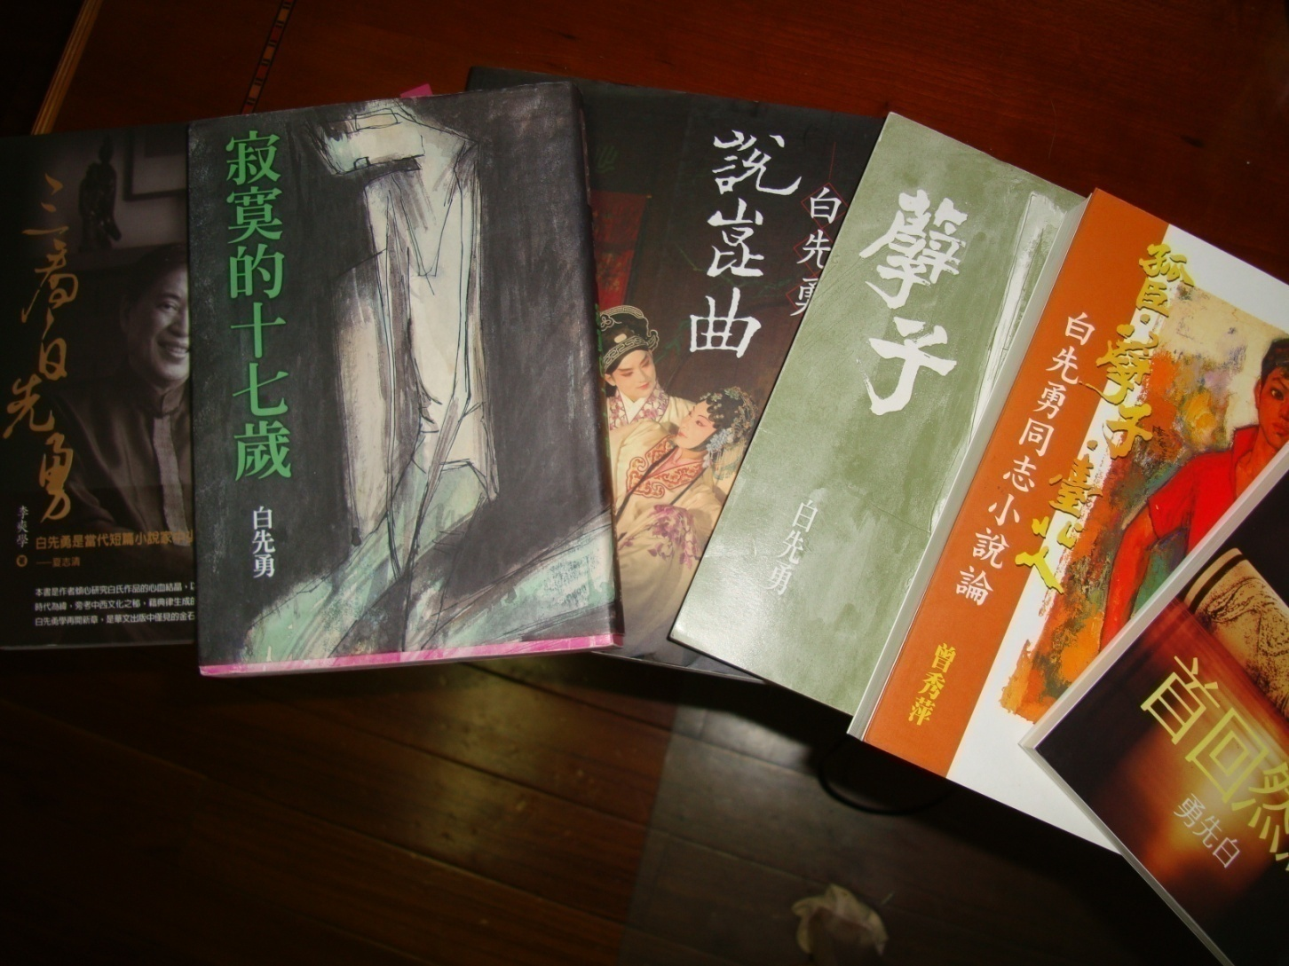
白先勇及其作品

Slide 3
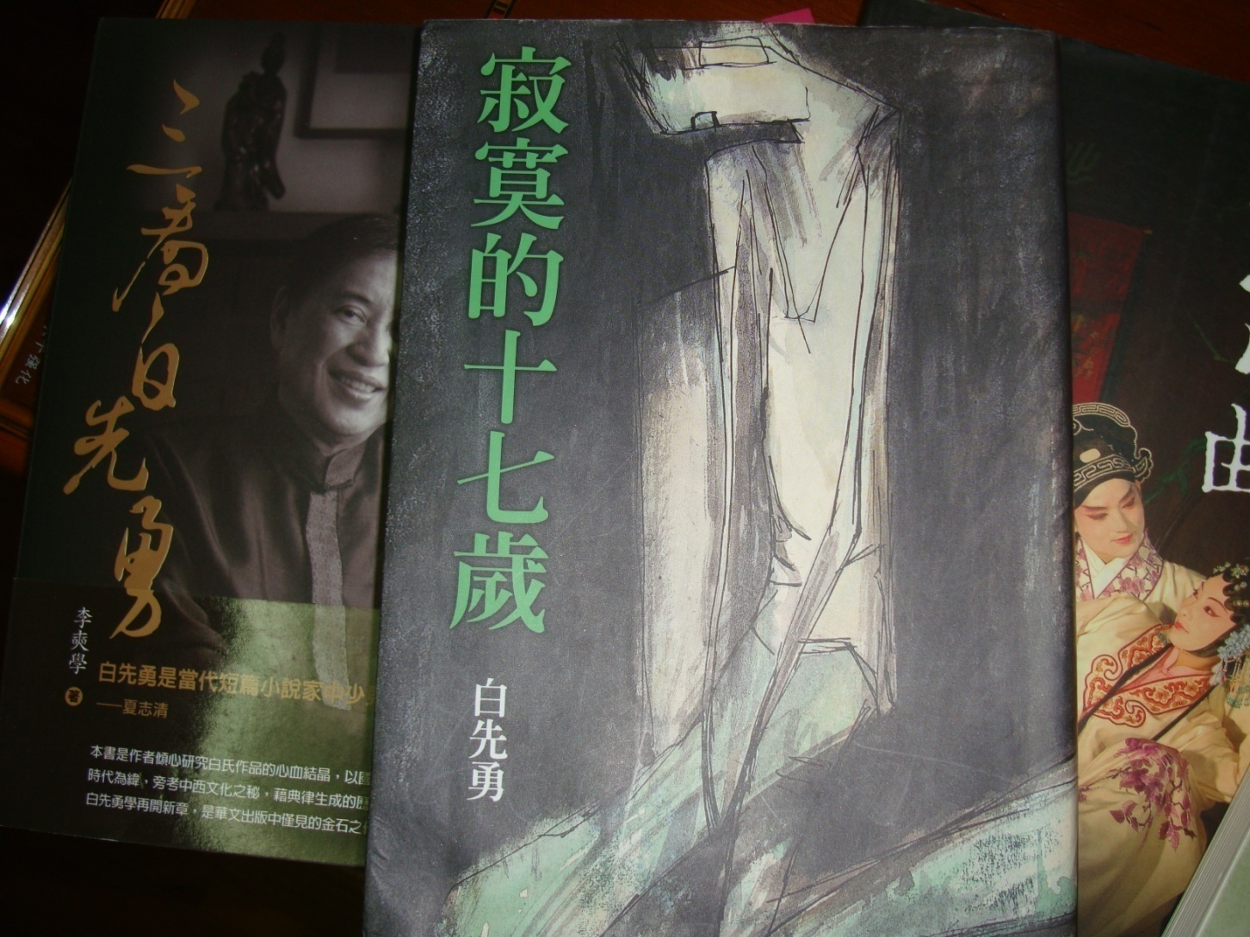
寂寞的十七歲

Slide 4
〈驀然回首─《寂寞的十七歲》後記〉
早期小說內容稚嫩，情感太露，不知節制
此篇帶有自傳性色彩
第一人稱倒敘口吻書寫
自剖內在性格的陰暗面
反映現實環境中家庭、學校、社會無能觸及與無力關注的層面與角落
書寫一顆徬惶無助的靈魂，亟需被了解與安慰

Slide 5
十七歲何以寂寞？
是由少年過渡到青年的分水嶺
作為青春期特徵最為明顯的階段
臺灣升學體制的利與弊
極少數孤獨的遊魂何處去？
折翼天使
墮落的靈魂

Slide 6
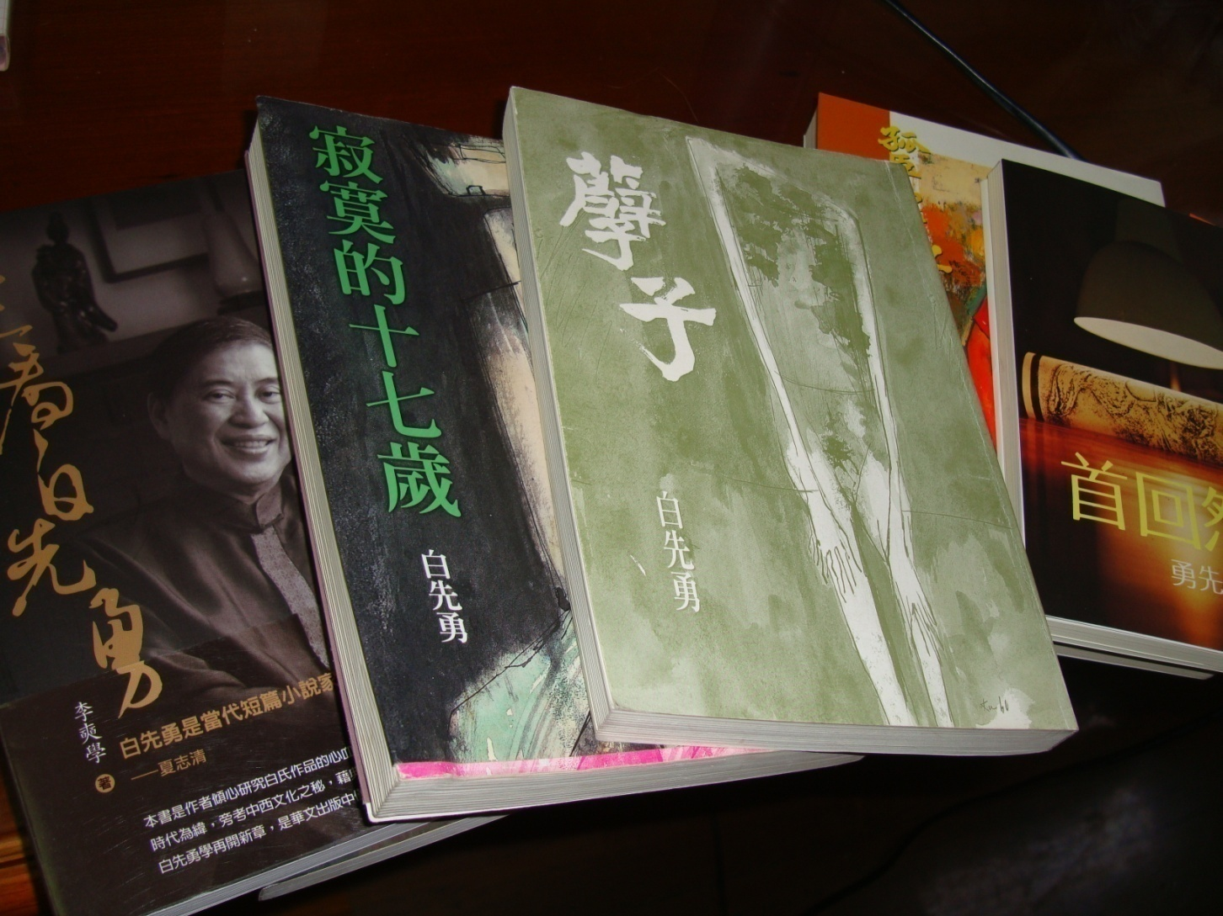
孽子

Slide 7
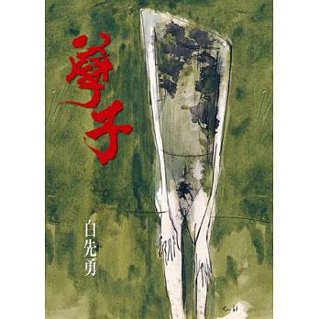
孽子
法國書評家雨果‧馬爾桑 (Hugo Marsan)於法國第一大報《世界報》評介白先勇的《孽子》，讚譽這部小說是一齣「將悲情研成金粉的歌劇」。

Slide 8
評論一
馬爾桑以「令人震驚」形容《孽子》，它有傳奇故事的緊張、強烈，卻無強加的樂觀結局。《孽子》的魅力並不單在動人的情節，《孽子》的成功，其威力更多是來自作者的文筆，豐富而又令人不安，像上漲的江河那樣；他詩意地把真實的氛圍記錄下來，又以黑夜如夢一般的面紗使它改觀。

Slide 9
馬爾桑認為白先勇描繪的是一個邊緣世界，在被接納的邊緣之內的邊緣：「我們這個王國，歷史曖昧，不知道是誰創立的，也不知道始於何時，然而在我們這個極隱密，極不合法的蕞爾小國中，這些年，卻也發生過不少可歌可泣、不足與外人道的滄桑痛史。」

Slide 10
《孽子》有如一齣巴洛克式歌劇，美化了黑夜，讓一輪昏紅的月亮高掛在濕煤也似的空中。城市夜間那被掩蓋的一面在白先勇筆下是如此完美地被敘述著，以致讀者甚至忘掉世上還是有日出的地方。
馬爾桑強調，在心理分析作品貧乏的年代裡，白先勇是一位真正的作家，而《孽子》是一部傑出的小說。

Slide 11
書中的「孽子」是一些脆弱的孩子，被遺棄在街頭被逐出家門、屢次從家中逃跑或是未被了解，他們聚集在半明半暗的隱密處，沈湎於為錢而做的愛、屈服於為他們短暫命運設置信標的長者，而最終，他們畢竟還是要在彼此宿命的運數中那種粗暴的、劇烈的溫柔裡相互取暖。

Slide 12
聽到一則這隱密王國的傳說，他們都會目瞪口呆；這些孩子雖墮落和違反常情，但卻又感情豐富且樂於犧牲；前輩的故事在他們身上往往會起一種集體身分認同的作用。

Slide 13
評論二
《孽子》是非常有名的同志文學，電影、連續劇都以此為本翻拍過，故事之好、之曲折，人物李青、龍子、楊教頭、傅老爺子等經典典型，也都不需要再多所贅述，大家都非常熟悉。不過誠如作者自言，他想寫的不只是這一群人，他要寫的更是父子的關係，以及由父子擴大到的個人與國族的關係。

Slide 14
從故事一開始，就能感覺到作者的企圖。主人翁李青詳述了他們這方黑暗國度晝夜顛倒的作息、流浪奔逃的性質、隱藏不得見光的卑微性，然而主詞的性別卻不明說，要不就說「我們這個圈子的」，使得本書「男同志」的焦點是非常模糊的。

Slide 15
可以想像，在本書初版、相當保守的當年，讀者們是如何對這模糊的地帶感到神秘費解，卻又好奇渴知。或許作者不明寫出來，是礙於當時仍是保守緊繃的社會風氣，不好坦白言之，但也可能，他另有他想。

Slide 16
我覺得，因為不明說，因此使得這群被述說者的範圍擴大了，不只限於男同志，更包括了在這座大城市裡被大眾排斥、驅逐、不被認同的孤立者，要說政治犯、輟學者、叛逆青年、藝術家，男男女女，老老少少，都可以。不管何時，不論何地，被孤立者總是必須獨自忍受那樣的寂寞、殘忍與窒悶。《

Slide 17
孽子》將這份孤獨、徬徨、無望寫得很深，深到每顆人心都能感受到那灰色的靜默，雖然你我不是書中所謂的那一個圈子的人，卻還是可以感同身受，讀到悲愴處眼裡壓抑著眼淚卻不敢流，感覺若流了出來便一發不可收拾了。

Slide 18
《孽子》電視劇
https://www.youtube.com/watch?v=4gIsVdJUILI&list=PLn8Nn4pD-fejC0o54bSdt--FF1EimZTo_

Slide 19
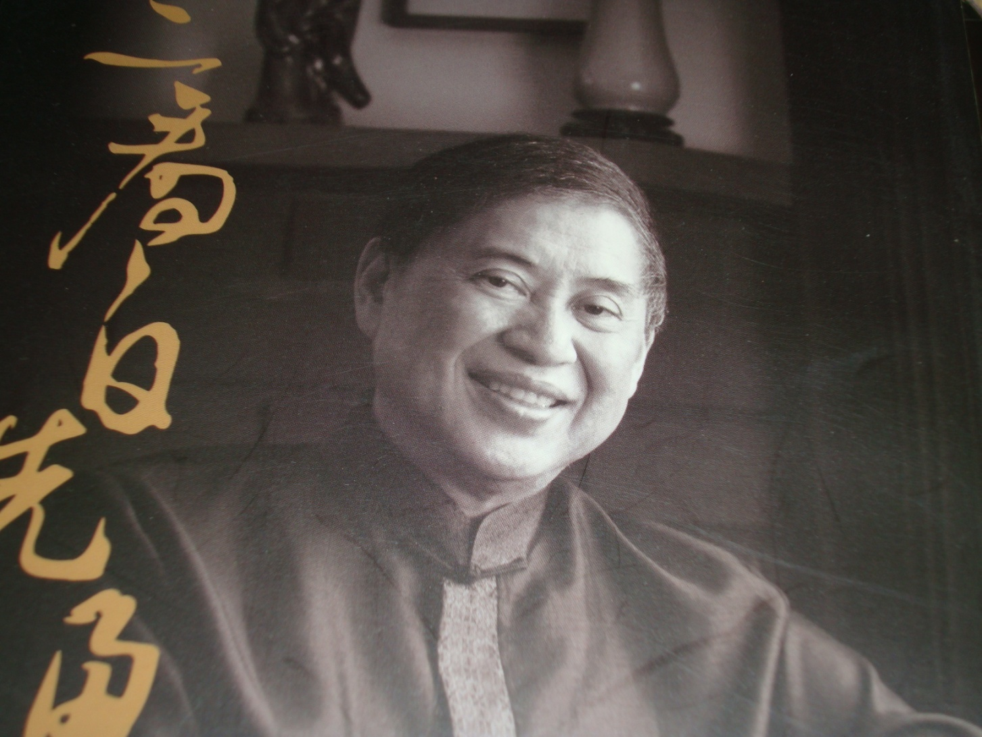
三看白先勇

Slide 20
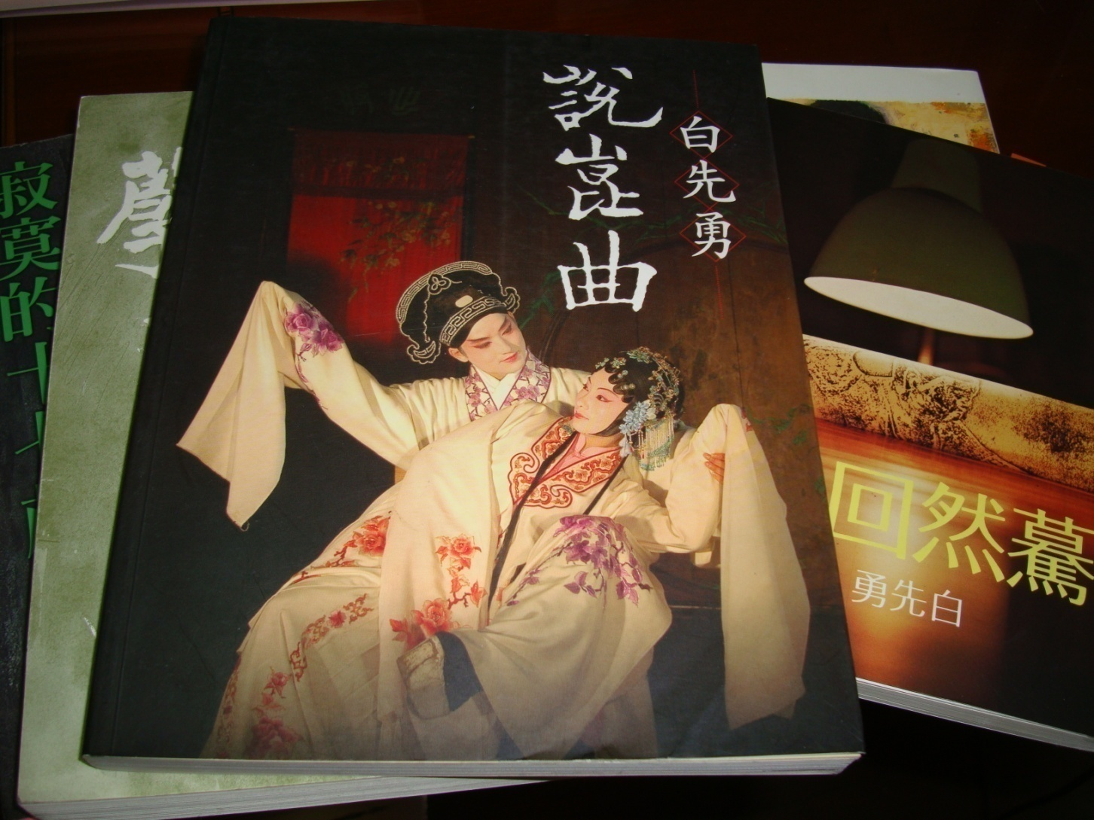
白先勇說崑曲

Slide 21


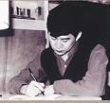

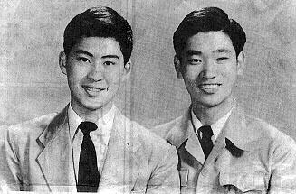
白先勇

Slide 22
簡歷1
1965年，取得碩士學位，至加州大學聖塔芭芭拉分校教授中國語文及文學，並定居於此
1993年為治療暈眩症，開始練習氣功
於1994年退休

Slide 23
簡歷2
1999年11月1日發表〈養虎貽患－父親的憾恨（一九四六年春夏間國共第一次四平街會戰之前因後果及其重大影響）〉（台北《當代》第147期）一文，為父親白崇禧立傳。
現今白先勇的家族大多仍居住在台灣。

Slide 24
簡歷3
2004年，由中國廣西師範大學出版社出版了作品集《青春．念想——白先勇自選集》，以及新作《奼紫嫣紅牡丹亭》。
另外，白先勇喜愛中國地方戲曲崑曲如《牡丹亭》，對於其保存及傳承，亦不遺餘力。

Slide 25
評價1
旅美學人夏志清教授曾說：「旅美的作家中，最有毅力，潛心自己藝術進步，想為當今文壇留下幾篇值得給後世朗誦的作品的，有兩位：於梨華和白先勇。」
他甚至讚譽白氏為「當代中國短篇小說家中的奇才，五四以來，藝術成就上能與他匹敵的，從魯迅到張愛玲，五、六人而已。」

Slide 26
評價2
歐陽子認為，「白先勇才氣縱橫，不甘受拘；他嘗試過各種不同樣式的小說，處理過各種不同類式的題材。
而難得的是，他不僅嘗試寫，而且寫出來的作品，差不多都非常成功。……白先勇講述故事的方式很多。

Slide 27
評價3
他的小說情節，有從人物對話中引出的《我們看菊花去》，有以傳統直敘法講述的《玉卿嫂》，有以簡單的倒敘法（flashback）敘說的《寂寞的十七歲》，有用複雜的「意識流」（stream of consciousness ）表白的《香港——一九六○》，

Slide 28
評價4
更有用「直敘」與「意識流」兩法交插並用以顯示給讀者的《遊園驚夢》。……他的人物對話，一如日常講話，非常自然。除此之外，他也能用色調濃厚，一如油畫的文字，《香港——一九六○》便是個好例子。
而在《玉卿嫂》裡，他採用廣西桂林地區的口語，使該篇小說染上很濃的地方色彩。他的頭幾篇小說，即他在台灣時寫的作品，文字比較簡易樸素。

Slide 29
評價5
從第五篇《上摩天樓去》起，他開始非常注重文字的效果，常藉著文句適當的選擇與排列，配合各種恰當『象徵』（symbolism）的運用，而將各種各樣的『印象』（impressions），很有效地傳達給了讀者。」

Slide 30
與同性戀社群的關係 1
白先勇曾在香港公開表示自己為同性戀者，但在台灣公開場合極少提及自己的性傾向。
白先勇曾說，他相信父親知道其同性戀傾向，但並沒有真正和他談論過此事。

Slide 31
與同性戀社群的關係2
白先勇唯一的長篇小說《孽子》（1983年）除骨肉親情外，書中對於台北部分男同性戀社群的次文化，以及同性性交易等情節不避諱的描寫，格外引人注意。

Slide 32
與同性戀社群的關係3
《孽子》是以一名因其同性性傾向遭父親逐出家門的少男「李青」為視角，講述一群以1970年代臺北新公園為集散地，不為主流社會所接納的男同性戀者的故事；

Slide 33
與同性戀社群的關係4
父子親情的描寫，亦是本書的主題之一。
2003年，台灣公共電視台將其改編拍攝為同名電視劇，引起社會上各種關於同性戀議題的談論。

Slide 34
出版履歷1
2008年，《白先勇作品集》，天下文化出版。全套12大冊，隨書附《青春版牡丹亭—牡丹一百DVD》。
2008年，《白先勇書話》，隱地編，爾雅出版。
2007年七月二十日，《紐約客》在台灣出版。
2004年，《奼紫嫣紅牡丹亭》在大陸出版。
2002年，《樹猶如此》由台北聯合文學出版社出版。

Slide 35
出版履歷2
2001年，《臺北人》出版30周年紀念典藏版。
1995年，《第六隻手指》。爾雅出版。
1984年，《明星咖啡館》。皇冠出版。
1983年，出版長篇小說《孽子》。
1982年，《白先勇短篇小說選》出版。

Slide 36
出版履歷3
1980年，《白先勇小說選》出版。
1978年，《驀然回首》散文集出版。
1976年，出版《寂寞的十七歲》小說集。遠景出版。
1971年，作品開始被譯成英文（第一篇為《謫仙記》），其作品陸續被譯成英文、韓文、德文等語言。

Slide 37
出版履歷4
1971年，出版《臺北人》，短篇小說集。晨鐘出版社。
1968年，出版《遊園驚夢》，短篇小說集。仙人掌出版社。
1967年，出版《謫仙記》，短篇小說集。文星書店。文星叢刊。

Slide 38
主要著作1
《夜曲》──刊中國時報「人間」副刊，一九七九年。收錄於《紐約客》。
《孽子》──長篇小說「孽子」開始連載於「現代文學」復刊號第一期，一九七七年。
《秋思》──刊中國時報，一九七一年。收錄於《台北人》。
《國葬》──刊現代文學第四十三期，一九七一年。收錄於《台北人》。
《花橋榮記》──刊現代文學第四十二期，一九七○年。收錄於《台北人》。

Slide 39
主要著作2
《冬夜》──刊現代文學第四十一期，一九七○年。收錄於《台北人》。
《孤戀花》──刊現代文學第四十期，一九七○年。收錄於《台北人》。
《滿天裏亮晶晶的星星》──刊現代文學第三十八期，一九六九年。收錄於《台北人》。
《思舊賦》──刊現代文學第三十七期，一九六九年。收錄於《台北人》。
《那片血一般紅的杜鵑花》──刊現代文學第三十六期，一九六九年。收錄於《台北人》。

Slide 40
主要著作3
《金大班的最後一夜》──刊現代文學第三十四期，一九六八年。收錄於《台北人》。
《梁父吟》──刊現代文學第三十三期，一九六七年。收錄於《台北人》。
《歲除》──刊現代文學第三十二期，一九六七年。收錄於《台北人》。
《遊園驚夢》──刊現代文學第三十期，一九六六年。收錄於《台北人》。
《一把青》──刊現代文學第二十九期，一九六六年。收錄於《台北人》。

Slide 41
主要著作4
《謫仙記》──刊現代文學第二十五期。《紐約客》首篇
《火島之行》──刊現代文學第二十三期，一九六五年。
《永遠的尹雪豔》──刊現代文學第二十四期，一九六五年。《台北人》首篇。
《安樂鄉的一日》──刊現代文學第二十二期，一九六四年。
《香港：一九六〇》──刊現代文學第二十一期，一九六四年。

Slide 42
主要著作5
《上摩天樓去》──刊現代文學第二十期，一九六四年。
《芝加哥之死》──刊現代文學第十九期，一九六四年。
《那晚的月光》──又名「畢業」，刊現代文學第十二期，一九六二年。
《寂寞的十七歲》──刊現代文學第十一期，一九六一年。
《藏在褲袋裏的手》──刊現代文學第八期，一九六一年。
《青春》──刊現代文學第七期，一九六一年。

Slide 43
主要著作6
《小陽春》──刊現代文學第六期，一九六一年。
《黑虹》──刊現代文學第二期，一九六○年。
《玉卿嫂》──刊現代文學第一期，一九六○年。
《月夢》──刊現代文學第一期，一九六○年。
《悶雷》──刊筆匯革新號一卷六期，一九五九年。
《骨灰》——收錄於《紐約客》。
《等》

Slide 44
主要著作7
《謫仙怨》——收錄於《紐約客》。
《我們看菊花去》
《Danny Boy》──收錄於《紐約客》
《tea of two》──收錄於《紐約客》

Slide 45
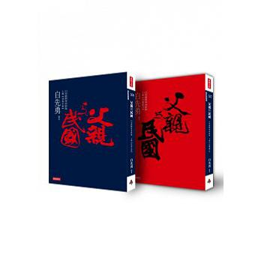
父親與民國
我寫《臺北人》，卷首即表示，是為了－－紀念先父母及他們那個憂患重重的時代。這部身影集，正是那一整個時代的縮影。
－白先勇
出版社：時報出版
出版日期：2012/04/30

Slide 46
父親與民國
《父親與民國》系列書為白崇禧將軍之子、知名作家白先勇先生為其父編著的畫傳，分上下兩冊，
上冊為《戎馬生涯》，分〈北伐〉、〈蔣桂戰爭．建設廣西〉、〈抗戰〉、〈抗戰勝利．國共內戰〉四章；
下冊為《台灣歲月》，分〈台灣歲月〉及〈家族親情〉兩章。

Slide 47
全書收錄約600張白崇禧將軍的珍貴影像、報導剪影，並由白先勇先生撰寫圖說及一篇篇小故事。全書洋溢著深刻雋永的父子情，更有許多還原歷史現場的珍貴畫面與史實追記。

Slide 48
上冊【戎馬生涯】
父親一生參與了民國的興衰，他本人就是民國史的一部份。在卷帙浩繁的民國史冊中，父親的身影應當立在相當醒目的位置。
白崇禧，一八九三年三月十八日生，廣西臨桂縣人。一九一一年十月十日晚，武昌起義那一槍，改變了他一生的命運。

Slide 49
十八歲的他，瞞著家人參加「廣西學生軍敢死隊」，隨軍北伐。兩位哥哥到桂林城北門去守候攔截，誰知他暗暗將武器裝備託付同學，自己卻輕裝從西門出去，翻山越嶺與大隊會合。十八歲踏出桂林西門那一步，他便走出了廣西，投身入滾滾洪流的中華民國歷史長河中。

Slide 50
北伐軍興，他率部由廣州打到山海關，對完成北伐做出貢獻。抗日戰爭，他運籌幃幄，決戰疆場，抵抗異族入侵，立下汗馬功勞。國共內戰，他更率部與共軍戰至一兵一卒，是與共軍戰到最後的一支軍隊。為了保衛民國，他奉獻了一生。

Slide 51
民國三十八年十二月三十日，他自海南島飛台灣。在風雨飄搖之際，他選擇入台，與中華民國共存亡，用他自己的話，是「向歷史交代」。

Slide 52
下冊【台灣歲月】
台南天壇重修落成，他替鄭成功書下「仰不愧天」的匾額。綜觀父親一生，這四個字他自己也足以當之。
－白先勇

Slide 53
白崇禧將軍在台的十七年，雖然過著平淡日子，但內心是沉重的，大陸淪亡一直是他痛中之痛。他念茲在茲的仍是反攻復國的大業。
民國五十五年，離過世前不久，他託人攜帶一封長信給旅居香港昔日同僚廣西省省長黃旭初，信中言不及私，通篇都在分析國際大勢及國軍反攻大陸的可能性。

Slide 54
他在台灣的晚年也過得並不平靖，沒有受到一個曾經對國家有過重大貢獻的軍人應該獲得的尊重。但他並未因此懷憂喪志。
在台灣，他於逆境中始終保持著一份凜然的尊嚴，因為他深信自己的功在黨國，他的歷史地位絕不是一些猥瑣的特務跟監動作所能撼搖。最後他死在中華民國的土地上，是他求仁得仁。

Slide 55
作者簡介
白先勇：
民國二十六年生，廣西桂林人。台大外文系畢業，愛荷華大學「作家工作室」（Writer’s Workshop）文學創作碩士。

Slide 56
白先勇
為北伐抗戰名將白崇禧之子，幼年居住於南寧、桂林，民國三十三年逃難至重慶。抗戰勝利後曾移居南京、上海、漢口、廣州。民國三十八年遷居香港，民國四十一年來台與父母團聚。

Slide 57
民國五十二年赴美留學、定居，民國五十四年獲碩士學位，赴加州大學聖芭芭拉分校東亞語言文化系任教中國語言文學，民國八十三年退休。民國八十六年加州大學聖芭芭拉分校圖書館成立「白先勇資料特藏室」，收錄一生作品的各國譯本、相關資料與手稿。

Slide 58
白先勇是小說家、散文家、評論家、戲劇家，著作極豐，短篇小說集《寂寞的十七歲》、《臺北人》、《紐約客》，長篇小說《孽子》，散文集《驀然回首》、《明星咖啡館》、《第六隻手指》、《樹猶如此》，舞台劇劇本《遊園驚夢》、電影劇本《金大班的最後一夜》、《玉卿嫂》、《孤戀花》、《最後的貴族》等。

Slide 59
兩岸均已出版《白先勇作品集》。關於白先勇文學創作的研究，兩岸均不斷有學者投入，人數眾多，面向多元，形成白先勇文學經典化現象。
近年投入愛滋防治的公益活動和崑曲藝術的復興事業，製作《青春版牡丹亭》巡迴兩岸、美國、歐洲，獲得廣大迴響。從「現代文學傳燈人」，成為「傳統戲曲傳教士」，目前致力撰寫父親白崇禧的傳記，本書為資料豐碩的圖文傳記。

Slide 60
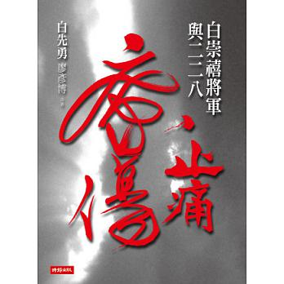
白崇禧將軍與二二八
療傷止痛‧二二八關鍵十六天
白崇禧將軍來台最新史料與口述採訪紀實
出版社：時報出版
出版日期：2014/03/10

Slide 61
作者簡介
白先勇
民國二十六年生，廣西桂林人。台大外文系畢業，愛荷華大學「作家工作室」（Writer’s Workshop）文學創作碩士。
廖彥博
國立政治大學歷史系碩士，美國維吉尼亞大學歷史系博士班。曾經參與國史館《二二八事件辭典》條目撰寫，目前同時從事翻譯與著述。

Slide 62
廖彥博
著有《蔣氏家族生活秘史》、《三國和你想得不一樣》、《愛新覺羅．玄燁》、《一本就懂中國史》等；譯有《大清帝國的衰亡》、《中國將稱霸21世紀嗎？》、《謊言的年代：薩拉馬戈雜文集》、《OK正傳》、《驚悚大師希區考克：重返驚魂記》、《鱸鰻變律師》等書。

Slide 63
本書是白崇禧將軍之子──名作家白先勇與歷史學者廖彥博，共同尋訪耆老，蒐集湮沒史料，還原關鍵十六天的史實真相。
本書抱持著「還原歷史真相」的態度，運用各項檔案、電報、函件，以及相關當事人的日記與口述訪談紀錄，重建白崇禧奉命來台宣慰的前因後果，盡量以每個小時作為單位，近距離觀察這平撫傷痛的關鍵十六天。

Slide 64
本書附錄除了完整收錄與白崇禧宣慰台灣相關的函電、講詞，一字不易，全文照錄之外；為彌補官方檔案之不足，更收進白先勇教授與「二二八」見證人蕭錦文、受難家屬楊照等人的六篇口述訪談，以最新的史料提供讀者來自民間社會庶民記憶的不同觀察角度。

Slide 65
「二二八」事件
是台灣近代歷史上最慘痛的悲劇，所帶來的衝擊和影響，至今仍未消散。目前對於「二二八」事件的研究，多半集中在二月二十七日事件爆發起，到三月上旬這一段時間。然而對於「白崇禧來台宣慰」這段歷史，卻仍然沒有專門、詳盡的討論。

Slide 66
◎白崇禧如何成為來台宣慰的人選？
◎這十六天當中，白崇禧作了什麼決定？發生了什麼作用？
◎前後期間遭受到什麼樣的困難和阻撓？
◎對於「二二八」事件的發展與善後，還有往後的台灣，又造成什麼樣的影響？

Slide 67
民國三十六年三月十七日，國防部長白崇禧上將奉國民政府主席蔣中正之命，帶領十餘名隨員，由南京飛抵台北松山機場。他所承擔的使命，是要宣慰「二二八」事件之後，全島六百萬顆惶恐震懼的心靈；他要查明的，是台灣軍政當局千方百計想要隱瞞的真相；他所面臨的，是躁動不安的局面，和紛亂如麻的善後處置。

Slide 68
從三月十七日飛抵台北，到四月二日返回南京覆命，總共十六天的時間，白崇禧將軍以沉著的態度，明晰的智慧，悲憫的胸襟，為遭受「二二八」重創的台灣民眾止痛療傷。他在重重掣肘之中，查明台灣軍政高層濫施捕殺的真相，並拯救了眾多民眾的性命。

Slide 69
這是一段被隱藏淹沒多年的故事，也是台灣近代歷史上不可不知的關鍵十六天。
收錄二二八見證人、受難家屬最新訪談史料

Slide 70
推廣崑曲
白先勇幼年時與家人在上海聽了梅蘭芳復出演唱的崑曲《游園驚夢》（俞振飛、言慧珠等合演），21世紀在全世界做了大量工作推廣崑曲，自許為崑曲義工。

Slide 71
編著、主編的崑曲推廣讀物
《白先勇說崑曲》（2004年）
《奼紫嫣紅牡丹亭：四百年青春之夢》（2004年）
《牡丹還魂》（2004年）
《奼紫嫣紅開遍：青春版牡丹亭巡演紀實》（2005年）
《曲高和眾：青春版牡丹亭的文化現象》（2005年）
《色膽包天玉簪記：琴曲書畫崑曲新美學》（2009年）

Slide 72
崑曲大型舞台公演製作
《青春版牡丹亭》（2004年4月29日世界首演，台灣公視錄製全程實況多次轉播，巡迴公演已超過200場，涵蓋英國、美國等全球多國）
《新版玉簪記》（2008年11月8日世界首演）
《崑曲走進校園2009台灣行》（《西廂記》、《爛柯山》、《長生殿》、新版《玉簪記》2009年台灣首演）

Slide 73
白先勇
2014.02.16【台灣演義】白先勇
湯顯與牡丹亭 台大崑曲新美學第三講
【經典】白先勇說白崇禧、民國、蔣中正

Slide 74
蔣勳談青春版《紅樓夢》
Published on Dec 6, 2014
藝術工作者蔣勳老師述說「紅樓夢」大觀園的生活故事，探討大觀園主角人物語源中發生青­春記事！有愛有鬱有眷戀也有眼淚！而緣是糾纏，因果也是糾纏。講因果講得如此透徹，佛­經的因果，卻似乎是「無所從來，亦無所去。」愛、恨、恩、仇，還淚或還命，都是纏縛。

Slide 75
­纏綿或纏縛，不解脫了去，也就沒有修行的緣份。 因果是緣分的兩面，我們珍惜緣份，卻又深深知道，緣份都是纏縛，也都耍解脫。將勳老師­期待透過紅樓夢青年版的剖析，透過這些故事中以愛為教育核心的概念！成為當代世界青年­的救贖。

Slide 76
7分鐘透視「我的少女時代
Published on Aug 16, 2015
電影「我的少女時代」描述高中談酸澀的單純戀愛，片中充滿90年代的復古氛圍，有笑也­有淚受到熱烈歡迎，讓飾演男主角徐太宇的王大陸也因為此片，因此爆紅。

Slide 77
簡報結束
感謝聆聽！

